Slide 1
Površina pravokutnika, trapezoida i kruga
Marijana Pili, učiteljica matematike, OŠ Pušća

Slide 2
Rhindov papirus
o staroegipatskoj matematici najviše saznajemo iz papirusa pisanih hijeroglifima
jedan od najpoznatijih je Rhindov papirus (Ahmesov papirus)
Rhindov papirus je dobio ime po škotskom egiptologu Alexanderu Henryju Rhindu, koji ga je kupio od Arapa 1858. godine u Luxoru

Slide 3
Rhindov papirus
napisan je oko 1650. godine pr. Kr., a njegov autor, pisar Ahmes, u njemu navodi da prepisuje starije dokumente
Rhindov papirus sadrži 84 matematička problema na svitku papirusa širokom oko 30 cm i dugačkom 6 m
danas se čuva u Britanskom muzeju

Slide 4
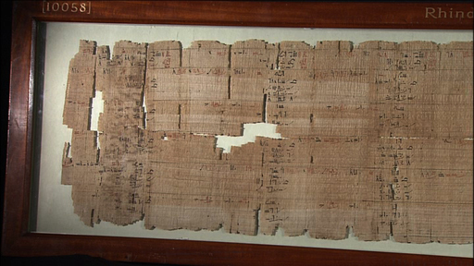
Rhindov papirus
u Rhindovom papirusu zadaci od 41 do 60 odnose se na geometrijske probleme
problemi se uglavnom bave pitanjem količine zrna posijanog na površinama pravokutnog oblika i uskladištenog u bačvama
u Rhindovom papirusu su pronađeni zadaci/problemi vezani uz površinu pravokutnika, površinu trapezoida i površinu kruga

Slide 5
Mjerne jedinice starih Egipćana
Mjerne jedinice za duljinu:
• Kraljevski lakat - glavna mjerna jedinica u arhitekturi, iznosio je otprilike 52, 5 cm
• Mali lakat - otprilike duljina podlanice, iznosi otprilike 45 cm
• Dlan - iznosi otprilike 7.5 cm, u jedan kraljevski lakat stane 7 dlanova
• Prst - četiri prsta čine 1 dlan
• Khet - iznosi otprilike 52.5 m, vjeruje se da dolazi od duljine užeta sa 100 čvorova, a razmak između čvorova je jedan lakat
→ 1 khet = 100 lakata
Mjerna jedinica za površinu:
• Setat - jedan kvadratni khet, što je 10 000 kvadratnih lakata

Slide 6
Površina pravokutnika
površinu pravokutnika stari Egipćani su računali ispravno, kao umnožak duljina dviju susjednih stranica
primjer je jedan od zadataka (problema) na Rhindovom papirusu u kojem je potrebno izračunati površinu pravokutnika sa stranicama duljina 10 kheta i 1 khet (1khet = 100 lakata)

Slide 7
Površina pravokutnika – ponovimo
površina pravokutnika je umnožak duljina susjednih stranica (umnožak duljine i širine)
a – duljina
b – širina
formula: P = a ∙ b

Slide 8
Površina trapeza
problem 52 zahtijeva računanje površine trapeza kojeg su Egipćani opisivali kao krnji trokut
skica nalikuje na jednakokračni trapez, a sam tekst zadatka se može shvatiti na dva bitno različita načina

Slide 9
Površina trapeza
zadane su duljine osnovica 4 i 6, a duljina 20 se može prevesti kao stranica (krak) ili visina
površina je dobivena kao polovica zbroja duljina osnovica pomnožena s 20, što je točno ako se radi o visini
ako je 20 duljina kraka, površina je pogrešno izračunata, ali je ta greška zanemariva u praktičnoj primjeni

Slide 10
problem 52 iz Rhindovog papirusa zapisan na hijeroglifskom pismu

Slide 11
problem 52 iz Rhindovog papirusa zapisan na hijeratskom pismu

Slide 12
Površina trapeza – ponovimo
površina tarpeza je polovina umnoška zbroja duljina osnovica i visine trapeza
a, c – osnovice
b, d – krakovi
v – visina
formula: $P=\frac{\left(a+c\right)∙ v }{2}$

Slide 13
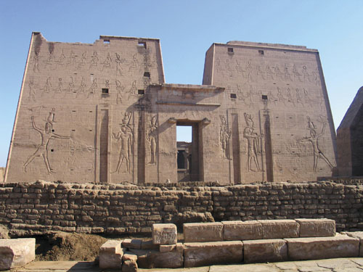
Površina trapezoida
zapis o računanju površine trapezoida (općeg četverokuta) pronađen je na stijeni hrama u Edfuu
*trapezoid (opći četvereokut)

Slide 14
Površina trapezoida
prema zapisu, površina trapezoida jednaka je umnošku poluzbroja parova nasuprotnih stranica
matematičkim jezikom:
površina četverokuta sa stranicama duljina a, b, c i d iznosi $P=\frac{a + c}{2}∙\frac{b + d}{2}$, gdje su a i c te b i d parovi nasuprotnih stranica
ta formula je ispravna za pravokutnik, a za četverokute koji malo odstupaju od pravokutnika daje zanemarivu pogrešku za praktične svrhe

Slide 15
Zašto je formula za površinu trapezoida ispravna za pravokutnik?
$P=\frac{a + c}{2}∙\frac{b + d}{2}$ formula za površinu trapezoida
kod pravokutnika su nasuprotne stranice jednakih duljina pa vrijedi: c = a i d = b
dakle imamo: $P=\frac{a + a}{2}∙\frac{b + b}{2}$
$$P=\frac{2a}{2}∙\frac{2b}{2}$$
$$P=a∙b$$

Slide 16
Površina kruga
najveće otkriće u egipatskoj geometriji je formula za računanje površine kruga
pojavljuje se u Rhindovom papirusu kao zadatak 50

Slide 17
Kako su stari Egipćani računali površinu kruga?
Traži se površina kruga s dijametrom 9 kheta.
Postupak:
uzmi $\frac{1}{9}$ dijametra, dakle 1
ostatak je 8
pomnoži 8 sa 8
dobiješ 64 i to je površina tog kruga
zapišimo postupak suvremenim matematičkim jezikom:
$$P={\left(\frac{8}{9}∙dijametar\right)}^{2}$$
ako usporedimo rezultat s formulom za izračunavanje površine kruga P = r²π, dobijemo zanimljiv rezultat
stari Egipćani su gotovo 1000 godina prije stvarnog otkrića broja π znali njegovu približnu vrijednost jer po njihovim računima π bi iznosio približno 3.1605

Slide 18
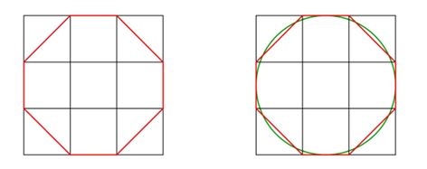
Površina kruga
nije poznato kako su točno došli do navedene formule za površinu kruga
skica pokraj 48. zadatka na Rhindovom papirusu sugerira način na koji su došli do formule
prikazuje kvadrat stranice duljine 9 kheta podijeljen na osmerokut i četiri jednakokračna pravokutna trokuta čije su katete duljine 3 kheta
usporedimo li tako dobiven osmerokut i krug koji je upisan u taj isti kvadrat, možemo vidjeti da su njihove površine približno jednake

Slide 19
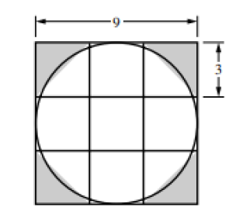
Površina kruga
Način na koji se može dobiti formula slična egipatskoj za površinu kruga:
uspoređujemo krug s kvadratom
promjer kruga je 9, dakle, opiši mu kvadrat stranice duljine 9
podijeli svaku stranicu kvadrata na trećine
formiraj osmerokut kao na slici
površina dobivenog osmerokuta približno je jednaka površini kruga
površina osmerokuta jednaka je površini kvadrata umanjena za dva mala kvadrata sačinjena od 4 "odrezana" trokuta
$P\left(osmerokuta\right)=9∗9−4\left(\frac{1}{2}∗3∗3\right)=63≈64=8^{2}$

Slide 20
Površina kruga – ponovimo
krug je dio ravnine omeđen kružnicom
oznaka za krug: K
oznaka za radijus (duljina polumjera): r
$π≈3.14$
formula za površinu kruga: $P=r^{2}π$

Slide 21
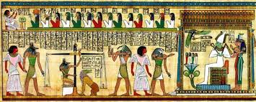
Zaključak
stari Egipćani računali su površine metodama pokušaja i pogreške
geometrija tog razdoblja bavila se samo proračunima i to ponekad približnim za probleme koji su imali praktičnu primjenu u konstrukciji objekata za svakodnevnu uporabu, na primjer silosa i nastambi, kao i u gradnji općenito

Slide 22
LITERATURA
http://web.studenti.math.pmf.unizg.hr/~tkrog/uvod.htm
http://e.math.hr/old/egipat/index.html
https://zir.nsk.hr/islandora/object/mathos%3A387/datastream/PDF/view
http://www.mathos.unios.hr/~mdjumic/uploads/diplomski/%C4%8CAL04.pdf

